Slide 1

使用 Dapr 轻松构建微服务
张善友
Notes:
Dapr 是一个支持任何语言、运行框架、任何地方的分布式应用程序运行时，我将聚焦于dotnet 平台来介绍Dapr。

Slide 2
微服务为什么很难?
需要支持许多不同的集成点(cache, message queues, 3rd party APIs, secret stores)
与特定服务和 SDK 相结合，这会导致代码耦合。
有许多的方案来支持 tracing, configuration, 和 secret management

Slide 3















Kubernetes 企业级设计
Development tools
Dapr
CNAB
Helm
Virtual Kubelet
Draft
Visual Studio Code
Gatekeeper
KEDA
Open Service Mesh
GitHub
Azure Container Registry
VS Code Kubernetes 扩展
开放容器倡议
Azure Monitor

Slide 4
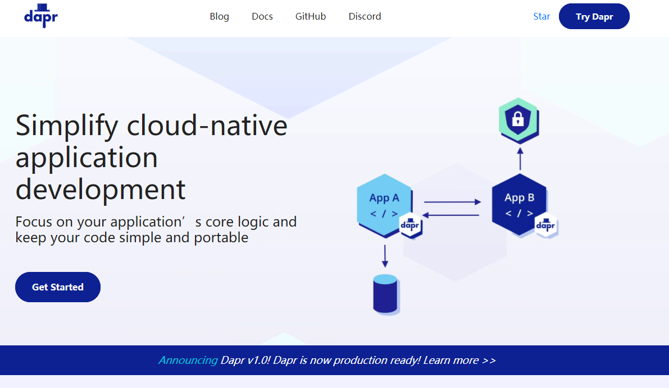
分布式应用程序运行时
Dapr 是一个可移植的、事件驱动的运行时，它使任何开发人员能够轻松构建出弹性的、无状态和有状态的应用程序，并可运行在云平台或边缘计算中，它同时也支持多种编程语言和开发框架
https://dapr.io

Slide 5

1）Dapr的目标不是强迫开发人员采用具有严格规则和约束的编程模型。相反，Dapr是助力于开发者从很多复杂的微服务实现中解脱出来。举个例子，在Dapr中存储的数据库连接池的管理的状态将会转换成微服务应用代码。
2）Dapr不是Service Mesh。尽管有很多相似点存在于Dapr与service mesh之间，Dapr在应用程序层级提供服务而service mesh却是在infrastructure层进行操作。例如Dapr在与存储组件和服务交互时需要重试逻辑，但是这个职责是开发者根据Dapr返回的错误信息决定如何处理错误，是把错误返回给客户端还是采取重试机制（netcore下Polly可以支持），这对开发者来说是可以选择一个明确的选择。Dapr只是集成service mesh，比如Istio。
3）Dapr不是微软的云服务：它能帮助开发者在云端搭建微服务应用，现在它不光能支持集成在Azure云，而且还支持其他云商，比如AWS，阿里云，其他等。Dapr运行在K8s上的效果都一致。
Notes:
让你对Dapr减少不必要的误解而更清楚Dapr到底是啥

Slide 6
微服务构建块
HTTP API
gRPC API
Service-to-service invocation
State management
Publish and subscribe
Resource bindings and triggers
Actors
Observability
Secrets
Extensible

Slide 7

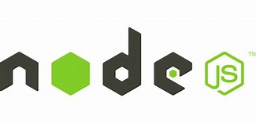



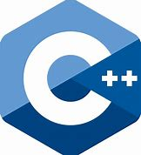

微服务构建块
用户服务代码通过http/gRPC 协议访问标准的APIs
http://localhost:3500/v1.0/invoke/cart/method/neworder
http://localhost:3500/v1.0/state/inventory/item67
运行时 为每一个服务通过 “边车 库”的形式动态的加载 运行
应用程序代码
微服务使用任何语言进行编写
任何语言或者框架……
HTTP API
gRPC API
Service-to-service invocation
State management
Publish and subscribe
Resource bindings and triggers
Actors
Observability
Secrets
Extensible
Notes:
服务调用 - 弹性的服务到服务调用使方法调用（包括重试）可以在支持的托管环境中运行的任何远程服务上进行。
状态管理 - 通过对键/值对的状态管理，可以轻松地编写长期运行，高可用的有状态服务以及同一应用程序中的无状态服务。状态存储是可插拔的，并且可以包括Azure Cosmos或Redis，以及组件路线图上的其他内容（例如AWS DynamoDB）。
在服务之间发布和订阅消息传递 - 采用事件驱动的体系结构解决服务之间发布事件和订阅主题，以简化水平可伸缩性并使它们能够应对故障。
事件驱动的资源绑定 - 资源绑定和触发器通过在事件驱动的体系结构上进一步构建规模，从而通过从任何外部资源（例如数据库，队列，文件系统，blob存储，webhooks等）接收事件或向其发送事件来实现规模和弹性。例如，可以触发代码通过Azure EventHub服务上的消息，然后将数据写入Azure CosmosDB。
虚拟atcor - 种无状态和有状态对象的模式，通过方法和状态封装使并发变得简单。 Dapr在其虚拟actor运行时中提供了许多功能，包括并发，状态，用于actor激活/停用的生命周期管理以及计时器和提醒以唤醒actor。
服务间的分布式追踪 - 使用W3C Trace Context标准轻松诊断和观察生产中的服务间调用，并将事件推送到跟踪和监视系统。

Slide 8















Observability
Sidecars 和
components
Capturing, querying
traces, logs and metrics
Prometheus
AppInsightts
Jaeger
Bindings
…others
Scanning for events
Input/output
EventHub
Kafka
AWS SQS
GCP pub/sub
Application
Secure communication with mTLS
Service
code A
Service
code B
Dapr API
Dapr API
Tracing, logs
and metrics
Tracing, logs
and metrics
Sidecar
Sidecar
Load and
save state
State stores
…others
AWS DynamoDB
CosmosDB
Publish & subscribe
Messaging
…others
Service Bus
Notes:
Sidecar架构和支持的基础架构 Dapr将其API作为Sidecar体系结构（容器或进程）公开，不需要应用程序代码包含任何Dapr运行时代码。这使得与Dapr的集成易于与其他运行时集成，并提供了应用逻辑的分离，从而提高了可支持性。

Slide 9
75 Dapr Components
27 I/O Bindings
19 State stores
9 Pub/Sub
14 General
7 Azure
5 AWS
AWS DynamoDB Aerospike
Cassandra Cloud Firestore (Datastore mode)
Cloudstate
Couchbase
etcd
Hashicorp Consul
Hazelcast
Memcached
MongoDB
PostgreSQL
RethinkDB
Redis
Zookeeper
Azure CosmosDB
Azure SQL Server
Azure Table Storage
Azure Blob Storage
Redis Streams
Apache Kafka
AWS SNS/SQS
Azure Events Hub
Azure Service Bus
GCP Pub/Sub
Hazelcast
MQTT
NATS streaming
Pulsar
RabbitMQ roctkemq
APNs
Cron (Scheduler)
HTTP
InfluxDB
Kafka
Kubernetes Events
MQTT
PostgreSql
RabbitMQ
Redis
Twilio
Twitter
SendGrid zeebe
Azure Blob Storage
Azure EventHubs
Azure CosmosDB
Azure Service Bus Queues
Azure SignalR
Azure Storage Queues
Azure Event Grid
AWS DynamoDB
AWS S3
AWS SNS
AWS SQS
AWS Kinesis
4 AliCloud
Blob Storage dingtalk/webhook/ Nacos rocketmq
2 GCP
GCP Cloud Pub/Sub
GCP Storage Bucket
8 Secret stores
Azure Key Vault secret store
Azure Key Vault with Kubernetes MI
AWS Secrets Manager
GCP Secret Manager
HashiCorp Vault
Kubernetes Secrets
Local environment variables (for Development)
Local file (for Development)
4 HTTP Middleware
3 Name Resolution
OAuth2
Open Policy Agent (OPA)
Rate limit
Bearer
Kubernetes
Multicast DNS Consul

Slide 10
Dapr 构建块
服务间调用
Post
http://localhost:3500/v1.0/invoke/nodeapp/method/neworder
{
“orderid":“123",
“data":“item1"
}
pythonapp
1
2
multicast DNS component
6
Post
http://10.0.0.2:8000/neworder
{
“orderid":“123",
“data":“item1"
}
3
5
nodeapp
3
4

Slide 11

Dapr 构建块
发布和订阅
Publish
Subscribe
“cart”
“shipping”
Post
http://10.0.0.5:8005/order
Post
http://localhost:3500/v1.0/publish/
"data":{
"user":"johndoe",
"item":"ZeroDay"
}
"topic":"order",
"data":{
"user":"johndoe",
"item":"ZeroDay"
},
Post
http://10.0.0.4:8004/order
“email”

Slide 12
Demo
Contoso Crafts https://github.com/geffzhang/TyeDaprDemo/tree/main/src/ContosoCrafts

Slide 13
Dapr 的虚拟 Actors
状态, 对象存储和计算
Dapr Actor 特性:
分布式和故障转移
并发控制
状态管理
定时器
提醒
Host/Pod
Video Game Enemy
X pos
Y pos
Z pos
Difficulty
Spawn( )
Host/Pod
Weapons
Attack( )
几乎与 Service Fabric Reliable Actors 相同
Notes:
Actor模型 = 状态 + 行为 + 消息。一个应用/服务由多个Actor组成，每个Actor都是一个独立的运行单元，拥有隔离的运行空间，在隔离的空间内，其有独立的状态和行为，不被外界干预，Actor之间通过消息进行交互，而同一时刻，每个Actor只能被单个线程执行，这样既有效避免了数据共享和并发问题，又确保了应用的伸缩性。
Actor模型大大简化了并发编程的复杂度，Dapr在Actor运行时中提供了许多功能，包括并发控制，状态管理，生命周期管理如Actor的激活/停用以及用于唤醒Actor的Timer(计时器)和Reminder(提醒)。

Slide 14

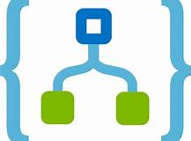
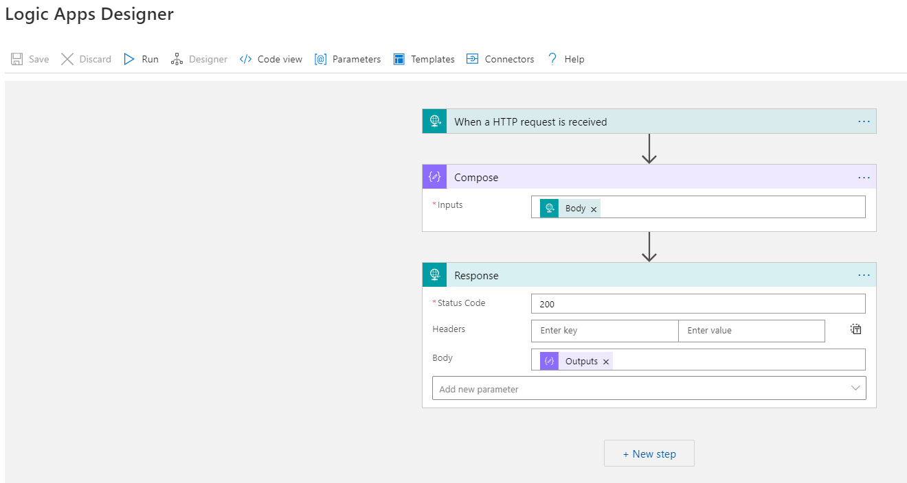
Dapr Workflows Activate Logic Apps workflows from Dapr
Many enterprise use workflows for their business applications
Run Logic Apps workflows from:
Dapr input bindings
Dapr invoke over gRPC/HTTP
Gain built-in Dapr tracing, metrics, and mTLS
Future investments in:
Dapr state management for Logic Apps
Azure managed Logic App connectors
Other workflow runtimes

Slide 15

Dapr Functions Extension Dapr extension for Functions that uses Dapr building blocks
<CATEGORY NAME> [Mn] CATEGORY REVIEW
Bring Dapr capabilities to Azure Functions developers running on Kubernetes and IoT Edge
Extension for Functions Bindings/Triggers enables:
Access to Dapr state stores
Function to Function invocation using Dapr service invocation
Pub/sub between Functions using Dapr pub/sub
Access secrets using Dapr secrets api
Interact with resources with Dapr input triggers/bindings

Slide 16
Dapr 是如何运行的
Kubernetes
Standalone (self-hosted)
apiVersion: apps/v1
kind: Deployment
metadata:
name: my-app
labels:
app: my-app
spec:
selector:
matchLabels:
app: my-app
template:
metadata:
labels:
app: my-app
annotations:
dapr.io/enabled: "true"
dapr.io/app-id: "my-appr"
dapr.io/app-protocol: ”http"
dapr.io/app-port: ”8080”
…
dapr run --app-id my-app \
--app-protocol grpc \
--app-port 50105 \
--components-path ./config \
go run main.go
dapr run --app-id my-app \
--app-protocol http \
--app-port 3000 \
--components-path ./config \
dotnet run
dapr run --app-id my-app \
--app-protocol http \
--app-port 5678 \
--components-path ./config \
./my-exe
Notes:
So, how do you get that magical sidecar that does all these things?
Well, on k8s, that’s as simple as decorating your deployment with a few annotations (2 required, enabled, app-id, but there is more)
Dapr will inject a sidecar into your Pod, and your app has the same API you had on your laptop during the development
In a standalone mode (or self-hosted as it is sometimes called) you use the “dapr run” command with a few flags
Whether this is Java, C#, Go, Python or compiled executable
那么，你如何得到做所有这些事情的神奇的副车？
那么，在k8s上，这很简单，只需用一些注释来装饰您的部署（2个要求，启用，应用ID，但还有更多）
Dapr 将为您的 Pod 注入一辆侧车，您的应用程序在开发过程中在笔记本电脑上具有相同的 API
在独立模式（或有时称为自托管模式）中，您使用带有几个标志的"dapr 运行"命令
无论是Java、C#、Go、Python还是可执行的exe 文件

Slide 17
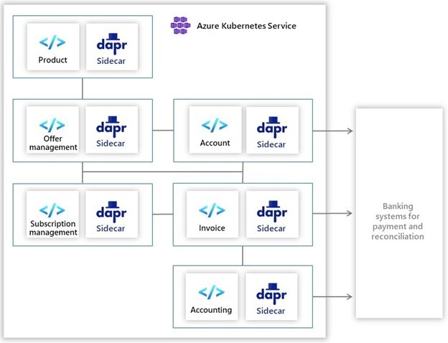
Dapr 的 .NET 案例
Ignition Group 打造的订单处理软件可以跟踪产品、管理订阅和处理来自各种来源的支付。订单处理涉及许多依赖，有一个采购跟踪机制，这个机制会调用客户订阅，触发会计和计费流程，并确定适当的支付渠道。Ignition Group 希望微服务能给其工作流逻辑带来好处——高可用性、弹性、可扩展性和性能。使用 Dapr 和 .NET Core，Ignition Group 构建了一个新的、可扩展性更好的、可维护的订单处理和支付系统，该系统目前已在生产中运行。
https://customers.microsoft.com/en-us/story/1335733425802443016-ignition-group-speeds-development-and-payment-processing-using-dapr-and-azure

Slide 18
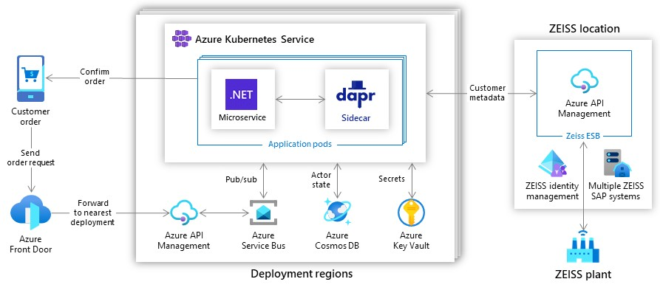
Dapr 的 .NET 案例
ZEISS 面临的挑战是维护和更新一个具有 20 年历史的带有硬编码业务规则的后端系统。原来的订单验证和路由解决方案是基于一个具有固定容量的单体架构，开发人员在不直接在系统中重新配置表格的情况下，无法轻松的更新、重新路由或跟踪订单。此外，业务部门无法直接控制其订单处理流程。由于存在大量的系统依赖，变更总是需要代价高昂而耗时的开发人员干预。为了解决这个问题，ZEISS 使用 Azure 和 Dapr 开发了一个新的应用程序，可以更快地完成客户订单，同时还加快了开发速度，并改善了公司的业务连续性
https://customers.microsoft.com/en-us/story/1336089737047375040-zeiss-accelerates-cloud-first-development-on-azure-and-streamlines-order-processing

Slide 19






Dapr 案例汇总
https://github.com/dapr/dapr/issues/3169

Slide 20
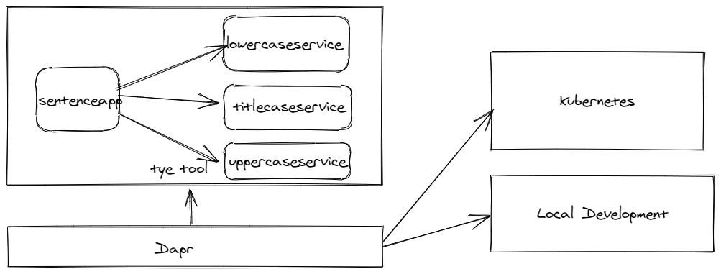
Dapr 的 好兄弟 Tye
使用 Tye 调试Dapr 应用程序
通过配置约定实现服务发现
了解.NET项目文件
本地日志、指标等仪表板
可以运行Docker依赖关系
可以将您的服务部署到 K8s
“热重载"

Slide 21
DEMO: Dapr state management and bindings
Dapr for the .NET developer
https://github.com/geffzhang/TyeDaprDemo/tree/main/src/Daprdotnet
DEMO

Slide 22
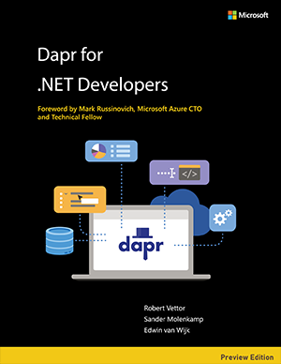
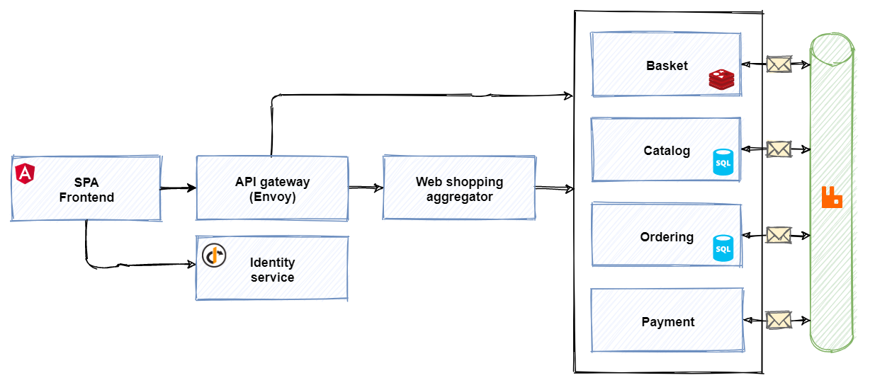
Dapr 的 .NET 资料
https://github.com/dotnet-architecture/eShopOnDapr
https://dotnet.microsoft.com/learn/aspnet/microservices-architecture#ebook-dapr-swimlane

